Slide 1
Breeze - Configuración
Session Manager:
https://shd-smgr3-01.snapin.avaya.com/SMGR/#
Username: leandro.prada@certiustech.com
Password: Avaya@123
Engagement Designer:
Cluster: SHD-CE3c-16-1
https://shd-ce3c-16-1.snapin.avaya.com/services/EngagementDesigner-3.3.0.0.25078/index.html

Slide 2
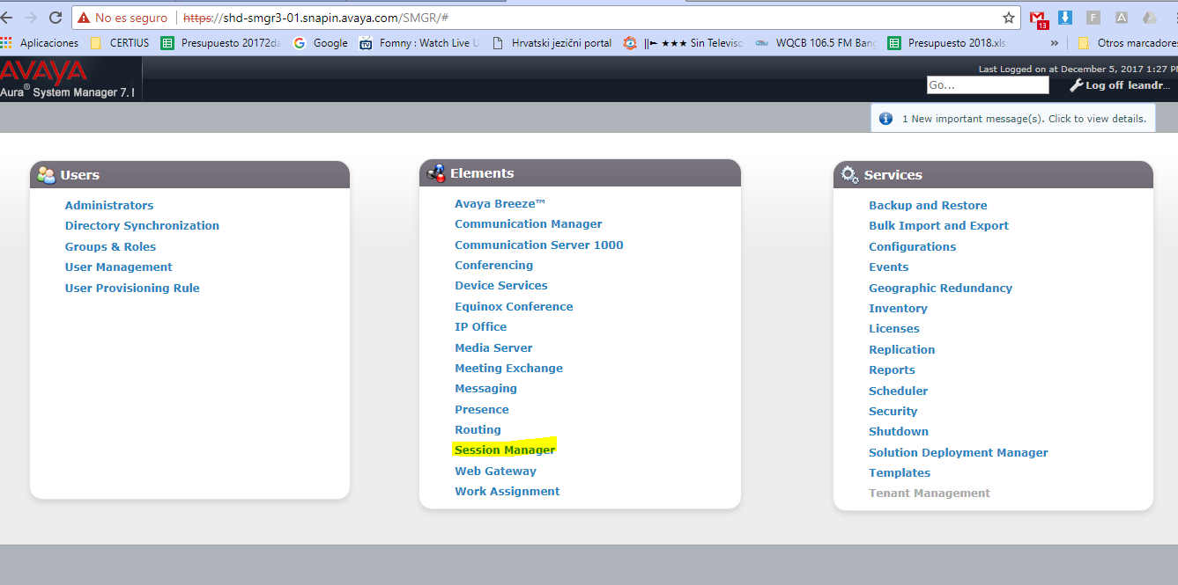
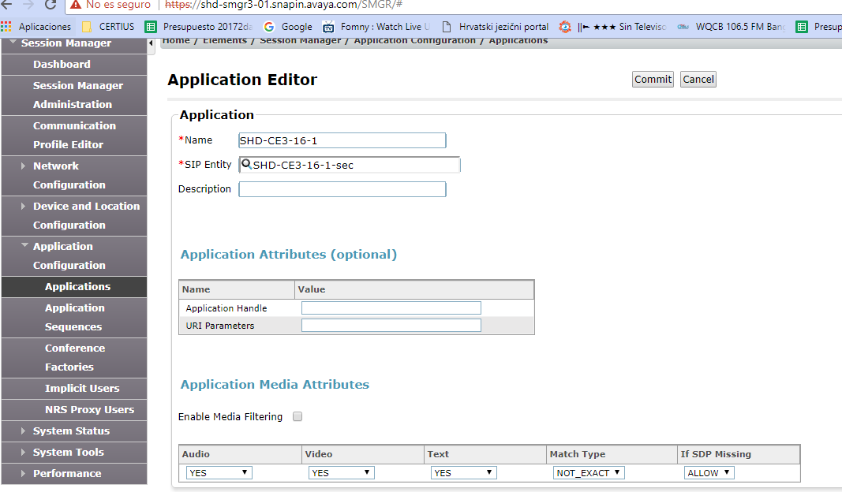
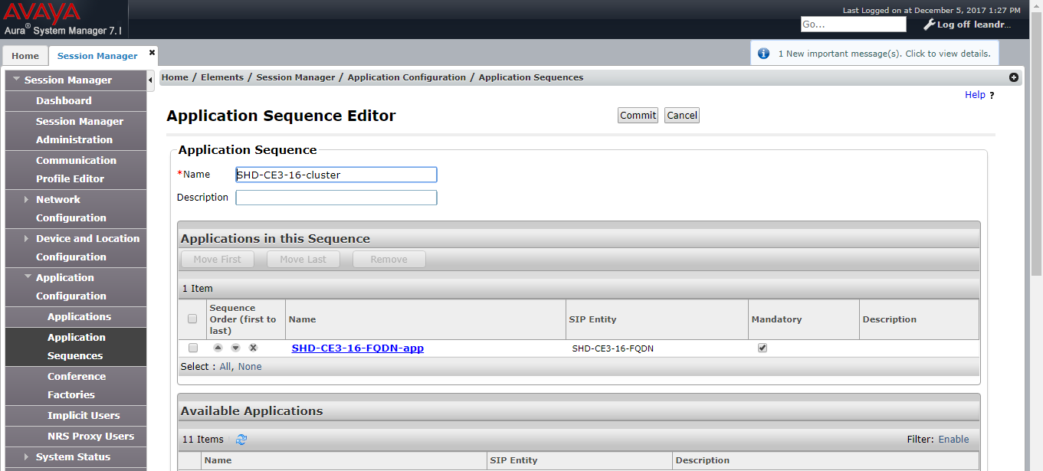
Breeze – Configuración (Cont.)
Conectarse a la VPN de Avavya
Ir a https://shd-smgr3-01.snapin.avaya.com/SMGR/#
Loguearse
Debemos configurar en el Session Manager : Applications y Application Sequences

Slide 3
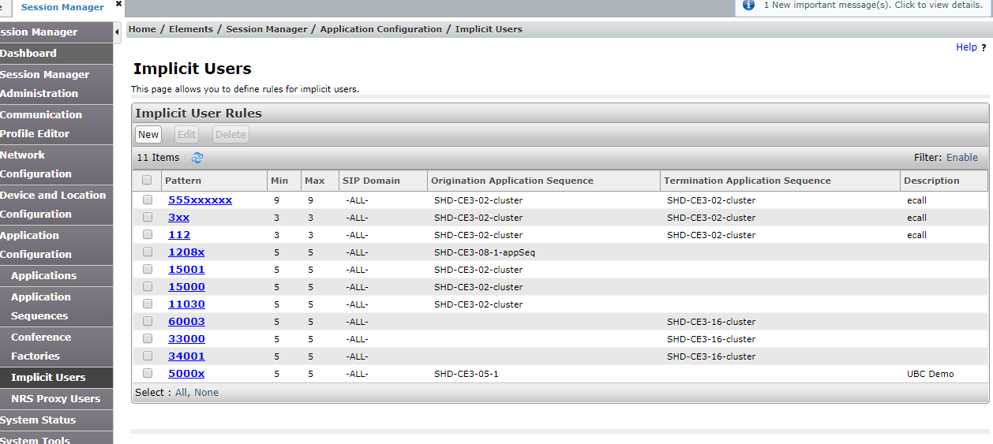
Breeze – Configuración (Cont.)
Dentro de SM – Implicit Users
Agregamos nuestro contacto y lo asociamos a un origination (hacer llamadas) o termination (recibir llamadas) application sequence

Slide 4
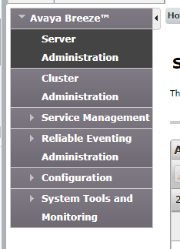
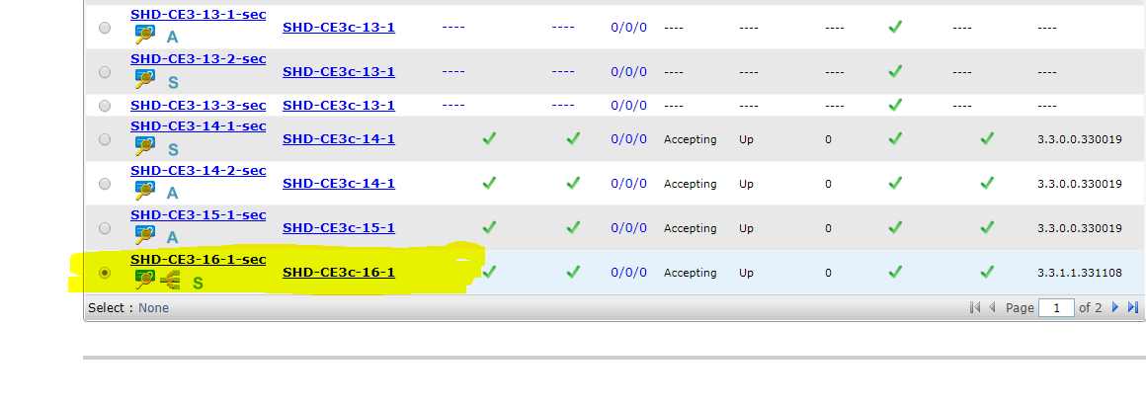
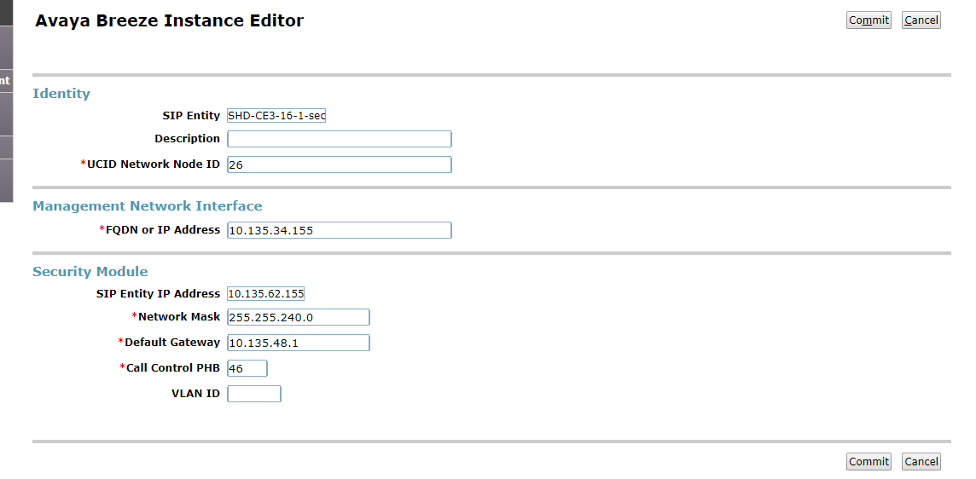
Breeze – Configuración (Cont.)
Dentro de Breeze
Buscar el servidor que queremos utilizar y editarlo (o crear uno nuevo)
Debemos decirle el nombre de la entidad y
Los datos que se ven en la imagen
Engagement Desigmer

Slide 5
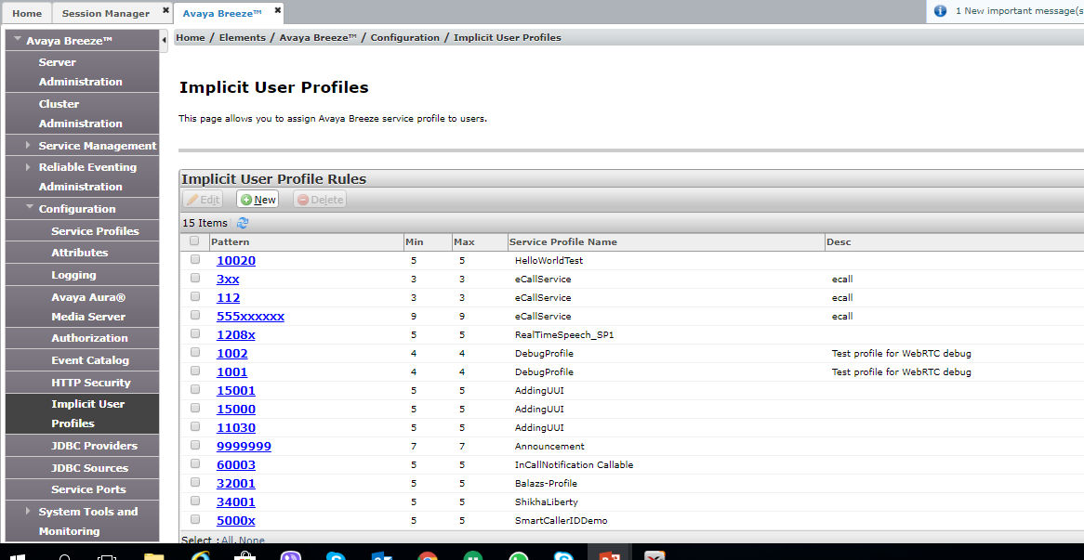
Breeze – Configuración (Cont.)
También dentro de Breeze debemo configurar las reglas de los Implicit Users

Slide 6
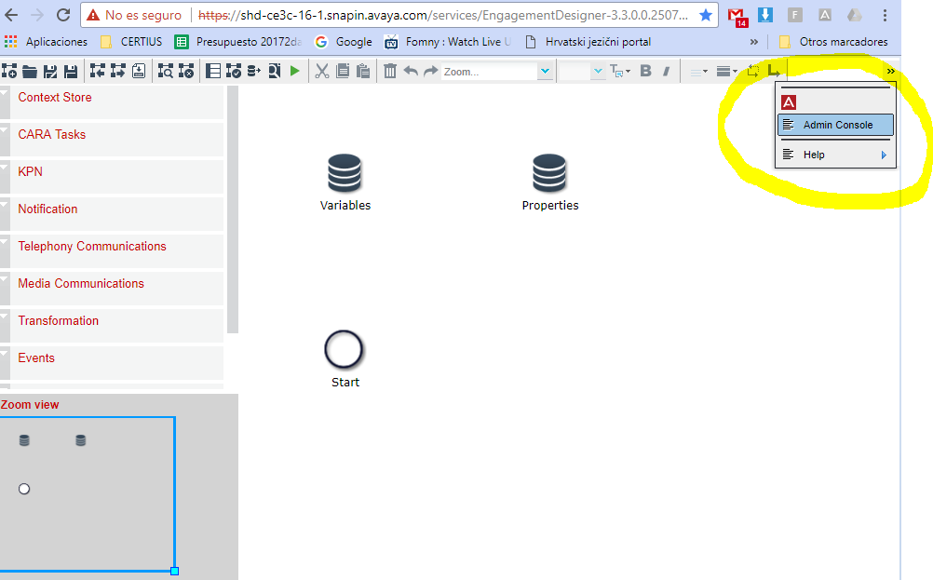
Breeze – Configuración (Cont.)
En Engagement Designer – Admin Console

Slide 7
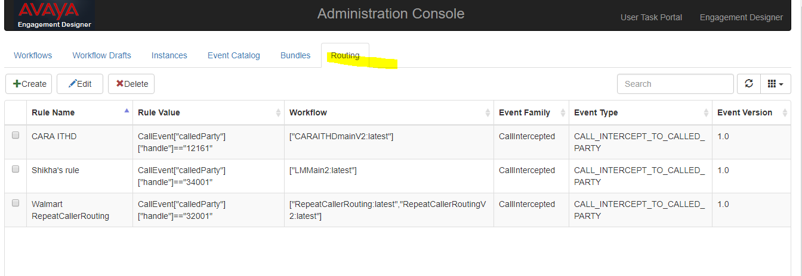
Breeze – Configuración (Cont.)
En Engagement Designer – Admin Console – Routing Crear la regla de ruteo.

